Slide 1


Oportunidades y desafíos de la interconexión SIC-SING
Enzo Quezada
Gerente Corporativo Comercial
Junio 2016

Slide 2

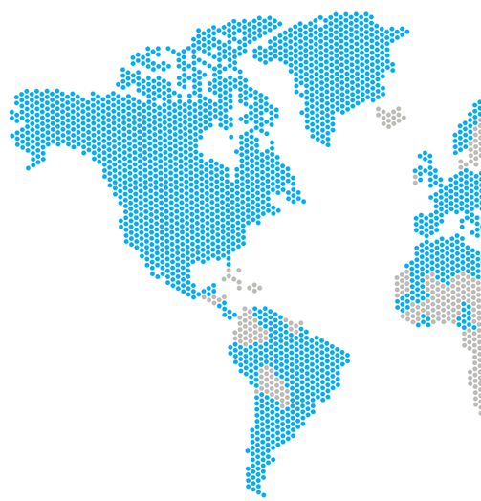
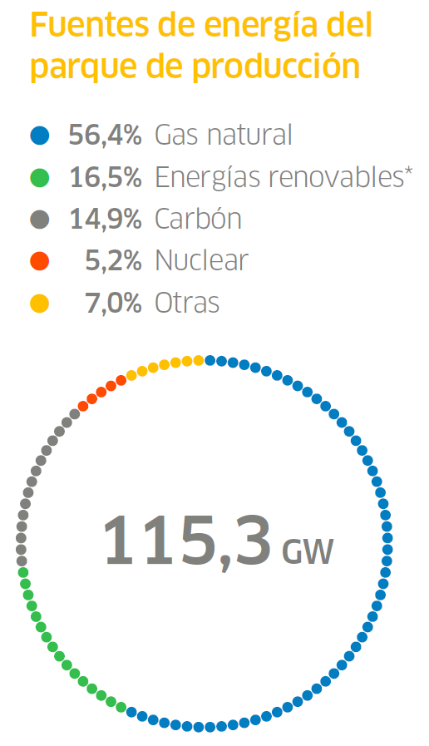
E-CL ahora es ENGIE Energía Chile
Presente en
70 ^{países}
1er
productor independiente de electricidad en el mundo y líder en servicios de eficiencia energética
115.300
MW de capacidad de generación eléctrica instaladas
10.500
MW en construcción
56,4% Gas Natural
16,5% ERNC
14,9% Carbón
5,2% Nuclear
7,0% Otras

Slide 3
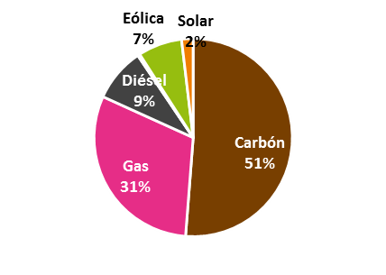
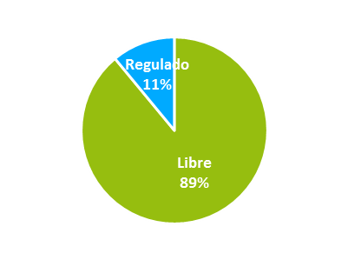
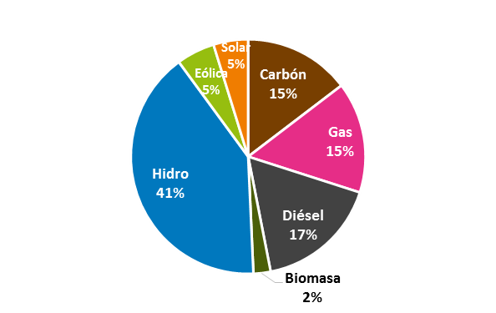
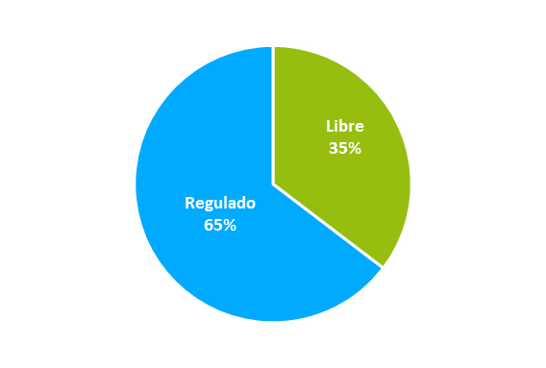
La interconexión es clave para el desarrollo del país
SING
Calama
Mejillones
17.600 GWh
Antofagasta
4.700 MW
Capacidad instalada
Clientes
TEN
16.200 MW
51.800 GWh
Tal tal
Diego de Almagro
Copiapó
SIC
Fuente: CNE

Slide 4
Principales desafíos que enfrenta Chile en materia energética*
1
2
3
4
5
6
*Encuesta Nacional de Energía. Ministerio de Energía – CADEM, 2015. Pregunta con respuesta múltiple.

Slide 5
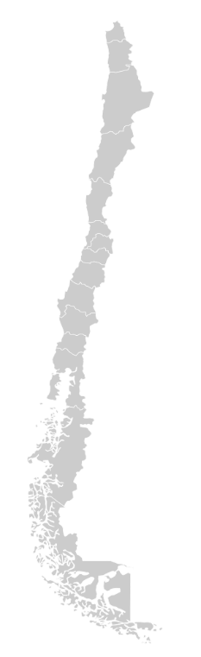
Impulso a energías limpias
1
Interconexión facilita la inyección de las fuentes ERNC en el Norte Chico.
Permite evacuar energía desde zonas con mucha congestión.
Conexión de nuevas plantas ERNC (más de 1.000 MW en solicitudes de conexión recibidas).
+ 202% (511 MW)
+ 112% (858 MW)
Precio Promedio Diario Q1 2016
∆ 44 US$/MWh
CMg (USD/MWh)
Desacople de precios
Horas día

Slide 6
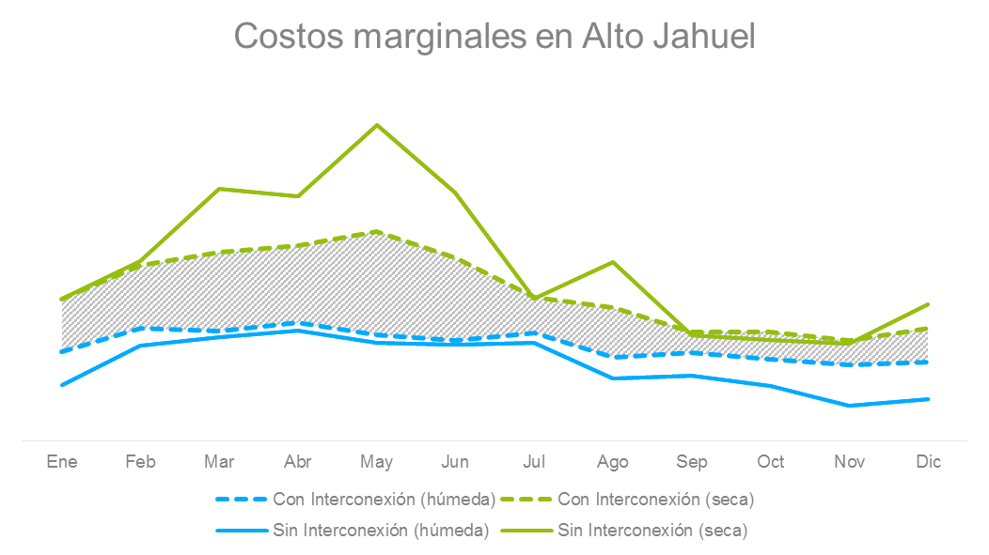
Precio de la electricidad: menor impacto de hidrologías
2
Interconexión reduce los impactos de las variaciones hidrológicas
Efecto en año 2018.

Slide 7
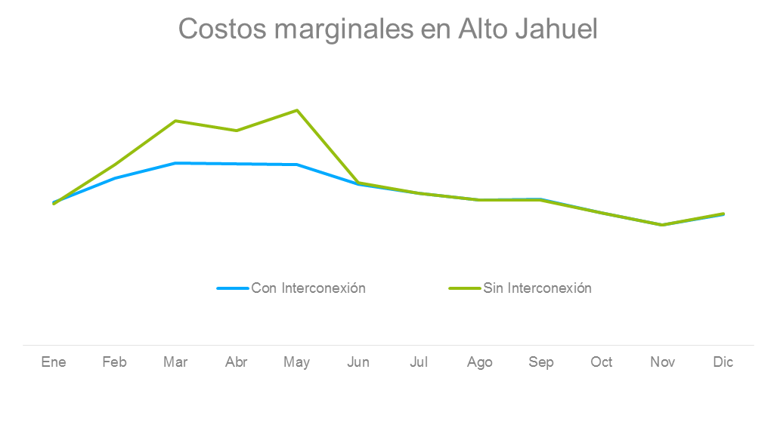
Precio de la electricidad: menor variabilidad de precios
2
Interconexión también reduce la variabilidad dentro del año
Incertidumbre se reduce en un 54%
Efecto en base al promedio de las hidrologías, año 2018.

Slide 8
Precio de la electricidad: beneficios para el país
2
1
4
3
2
US$
1.100
Millones
(valor presente)
Baja en
precio
final de
energía
Ahorros
sistémicos
frente a
shocks no
previsibles
BENEFICIOS
ECONÓMICOS
1,5%
PIB
En beneficios
económicos al país
Efecto
macroeconómico
esperable
Disminuye el
riesgo hidrológico.
Disminuye el
riesgo de falta de
suministro de gas.
Se reduce volatilidad
de precios en el SIC.
Para clientes
libres y regulados
Fuente: CNE

Slide 9
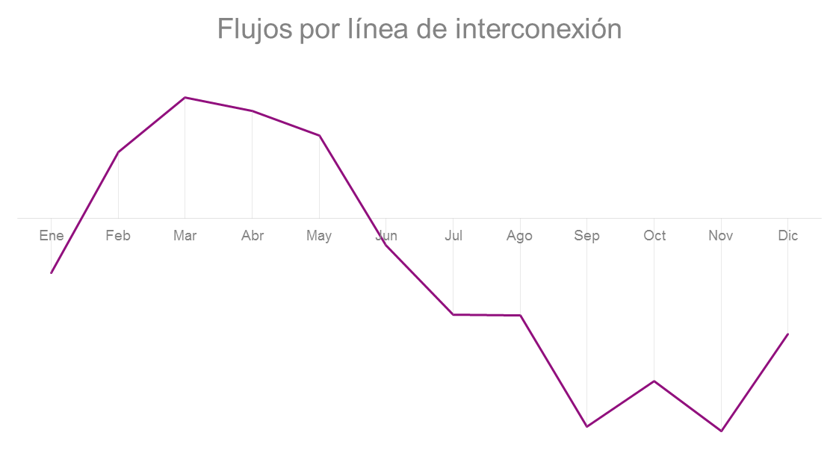
Asegurar abastecimiento en todo el país
3
Aporte de generación al SIC cuando no hay generación hidro
Aporte de generación hidro al SING
Efecto en año 2019.

Slide 10
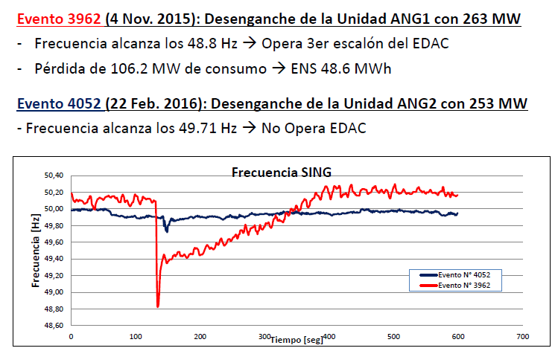
Evitar cortes de luz
4
Fuente: CDEC-SING

Slide 11



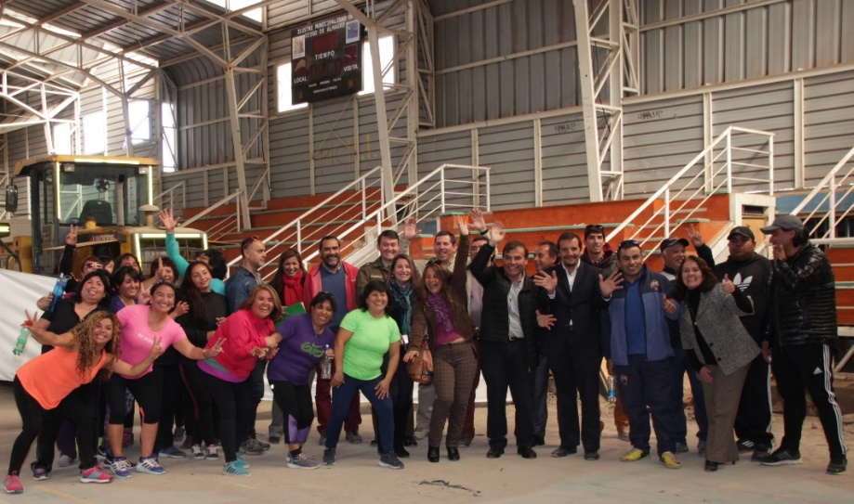
Desarrollo conjunto con las comunidades
5
TEN trabaja de la mano con las comunidades locales para que el proyecto sea parte de un desarrollo sustentable.
Compromiso con el empleo local: TEN y empresas contratistas.
Fomento el desarrollo social y económico de las 5 comunas por las que pasa la línea.
Aportes concretos al desarrollo de las comunidades.

Slide 12


Más competencia entre empresas eléctricas
6
Sin Interconexión
Con Interconexión
17.600
GWh
69.400
GWh
Licitaciones para clientes regulados consideran la energía de ambos sistemas (SIC + SING).
Empresas en el SIC pueden participar en el mercado del SING y viceversa.
Nuevos actores.
Mayor volumen → precios más competitivos
51.800
GWh
69.400
GWh
Mayor oferta → mayor competencia

Slide 13
La interconexión representa un gran desafío técnico para el sistema chileno
Grandes incertidumbres que enfrenta el proyecto:
  Diferentes topologías.
  Coordinación con muchos proyectos y actores:
    Proyecto de transmisión Polpaico – Nueva Cardones 500 kV.
    Línea Changos – Kapatur.
    Restricción de transmisión actual en el Norte Chico.
    Integración de nuevos proyectos ERNC a la espera de las nuevas líneas.
Estudios técnicos requeridos:
  Estudios sistémicos
  Estudios de estabilidad
  Estudios para especificaciones de equipos
  Estudios de energización.
Resultados de estudios pueden conllevar nuevas inversiones de carácter urgente.

Slide 14
La interconexión SIC-SING es indispensable para el desafío de la interconexión regional
¿Está de acuerdo con las interconexiones con otros países?*
¿Por qué?
*Encuesta Nacional de Energía. Ministerio de Energía – CADEM, 2015

